Slide 1
XÂY DỰNG WEBSITE BÁN HÀNG TÍCH HỢP THANH TOÁN TRỰC TUYẾN TRÊN NỀN TẢNG WORDPRESS
TRƯỜNG ĐẠI HỌC TRÀ VINH
KHOA KỸ THUẬT VÀ CÔNG NGHỆ
Giảng viên hướng dẫn: ThS. Nguyễn Ngọc Đan Thanh
Sinh viên thực hiện: Trương Vũ Huy
Lớp: DA20TTA
MSSV: 110120034

Slide 2
MÔ TẢ BÀI TOÁN
Website TVH Shop là nơi mà khách hàng có thể xem thông tin và truy cập trực tiếp để mua sắm sản phẩm cầu lông chính hãng. Cung cấp cho người dùng thông tin, giá thành, trưng bày, cùng với giới thiệu các tính năng của tất cả các dòng sản phẩm cầu lông trên thị trường và các dịch vụ hỗ trợ khách hàng như: liên hệ, phản hồi, tư vấn, tìm kiếm…
Khách hàng bắt đầu duyệt những sản phẩm trên website, các sản phẩm được bố trí theo từng loại đa dạng như sản phẩm mới, sản phẩm bán chạy, sản phẩm giảm giá…Khi đã ưng ý một sản phẩm khách hàng có thể kích vào hình sản phẩm hoặc tên để xem thông tin chi tiết về sản phẩm.
Sau đó, khách hàng có thể chọn nút “Mua ngay” để đặt mua sản phẩm hoặc “Thêm vào giỏ hàng” để đưa sản phẩm vào giỏ hàng.
Sau khi khách hàng đã điền đầy đủ thông tin thì chọn nút “ Đặt hàng” để hoàn tất quá trình mua hàng.
Website cung cấp cho nhân viên hệ thống giao diện dùng để quản trị các thông tin như sản phẩm, đơn hàng, khách hàng, tin tức, góp ý, thống kê…

Slide 3
LÝ DO CHỌN ĐỀ TÀI
WordPress giúp tiết kiệm thời gian và công sức trong việc phát triển website nhờ vào khả năng cài đặt nhanh chóng và các công cụ hỗ trợ mạnh mẽ. Giao diện dễ sử dụng giúp người dùng không cần nhiều kiến thức kỹ thuật vẫn có thể xây dựng một website hoàn chỉnh.
Đề tài “Xây dựng website bán hàng tích hợp thanh toán trực tiếp trên nền tảng WordPress” được triển khai nhằm đáp ứng nhu cầu kinh doanh của cá nhân hoặc doanh nghiệp, phục vụ khách hàng nhanh chóng và thuận tiện nhất

Slide 4



CÔNG CỤ XÂY DỰNG
WORDPRESS
MYSQL
HOSTING
WordPress là một hệ thống mã nguồn mở để xuất bản các blog, website được viết bằng ngôn ngữ lập trình PHP và cơ sở dữ liệu MySQL.
MySQL là hệ thống quản trị cơ sở dữ liệu (RDBMS) mã nguồn mở và hoạt động theo mô hình client-server. MySQL đã trở thành một phần mềm quan trọng trong việc lưu trữ, quản lý và truy xuất dữ liệu.
Hosting hay web hosting là không gian lưu trữ dữ liệu được chia nhỏ từ các máy chủ (server), giúp đăng tải dữ liệu và xuất bản website, app trên Internet

Slide 5
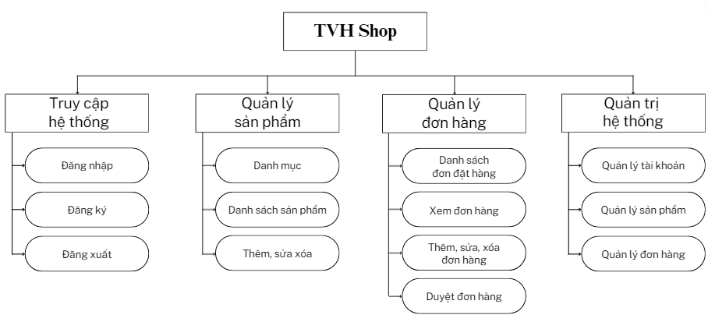
CHỨC NĂNG WEBSITE

Slide 6
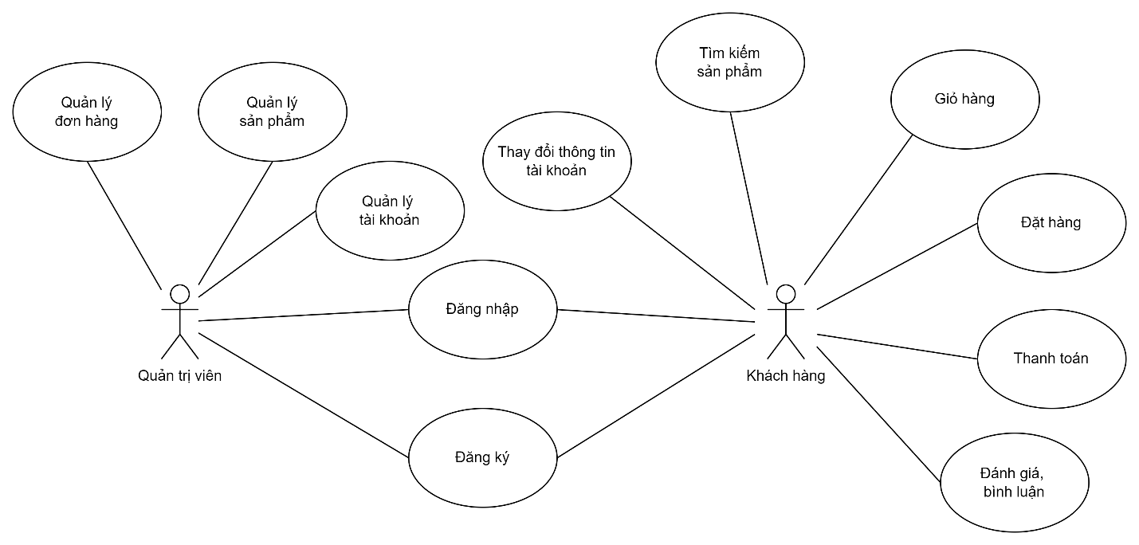
SƠ ĐỒ USECASE

Slide 7
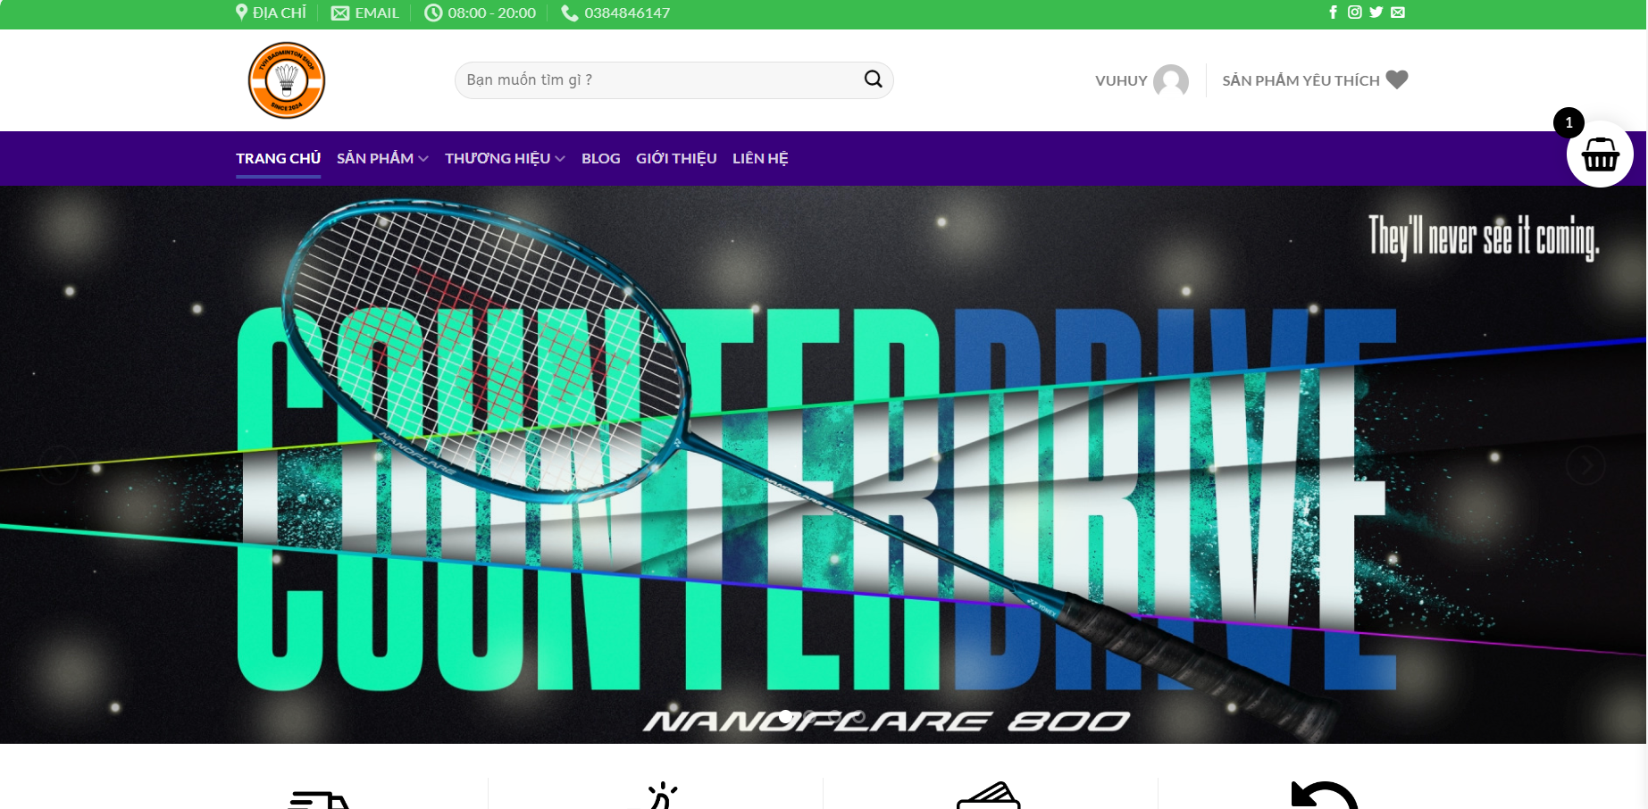
GIAO DIỆN WEBSITE
Giao diện trang chủ

Slide 8
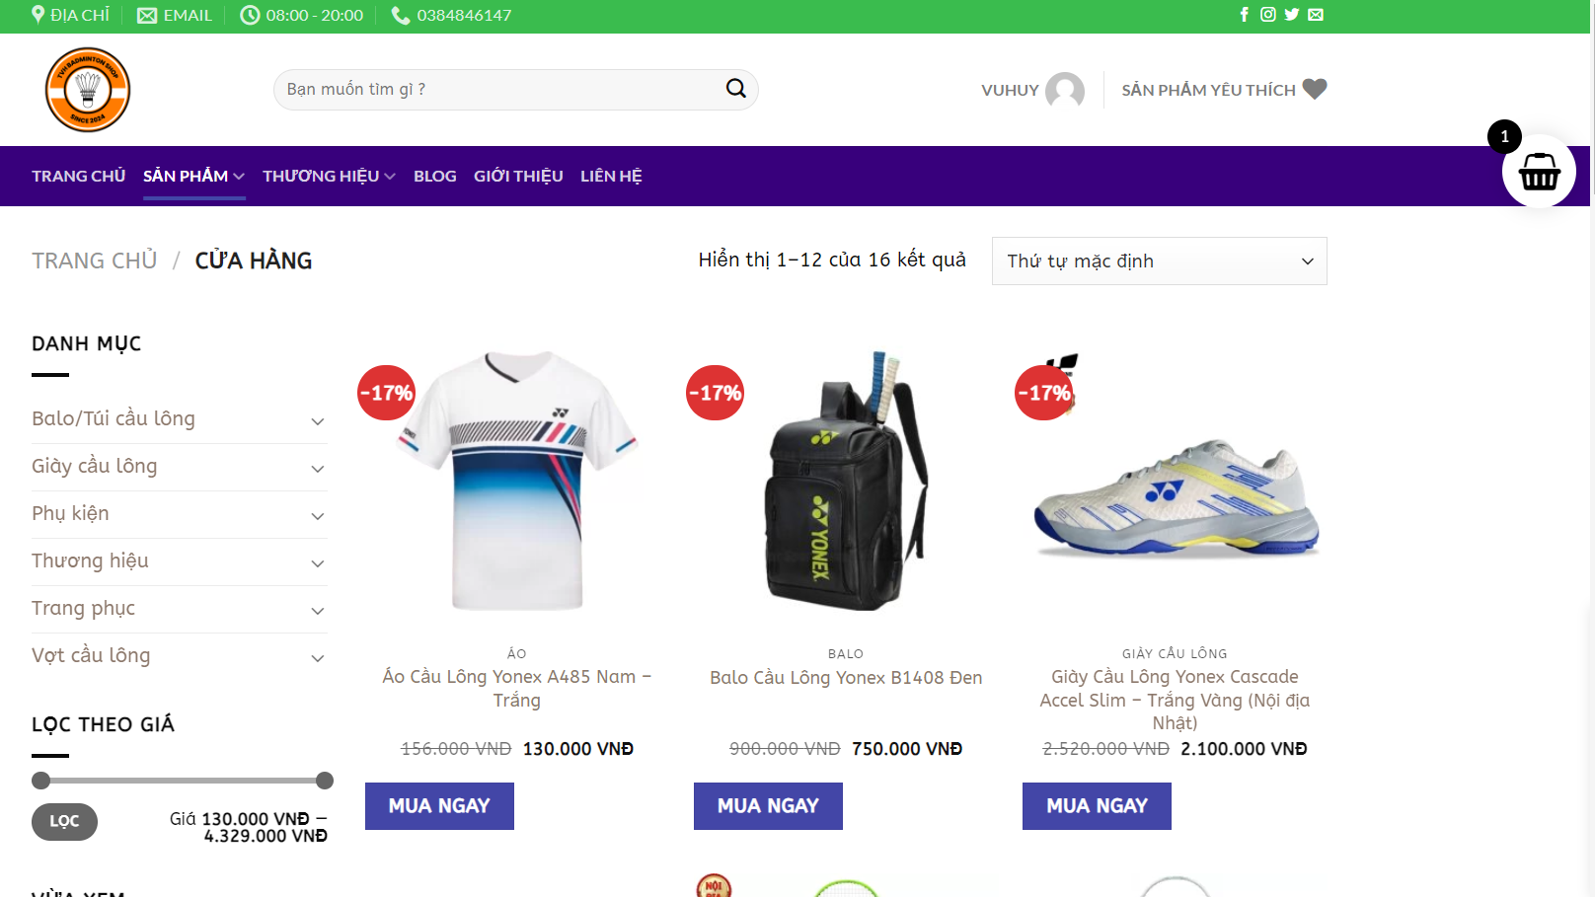
GIAO DIỆN WEBSITE
Giao diện trang cửa hàng

Slide 9
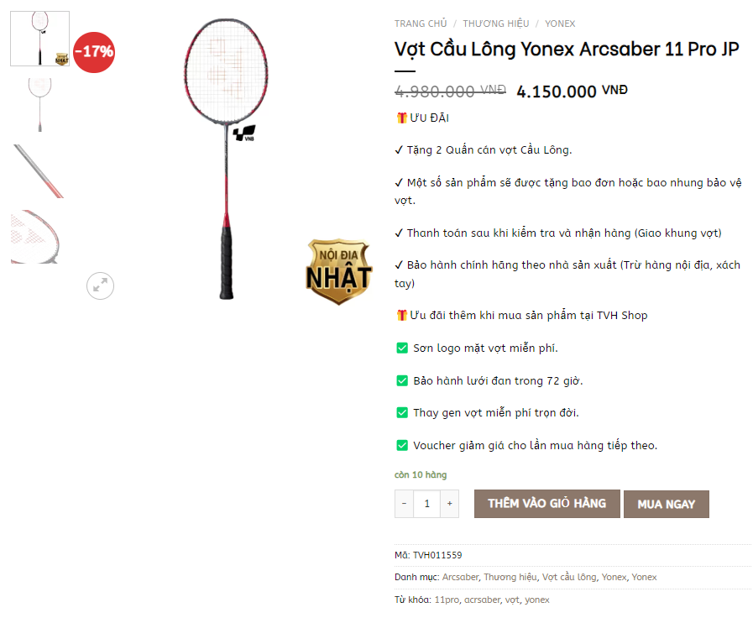
GIAO DIỆN WEBSITE
Giao diện trang sản phẩm

Slide 10
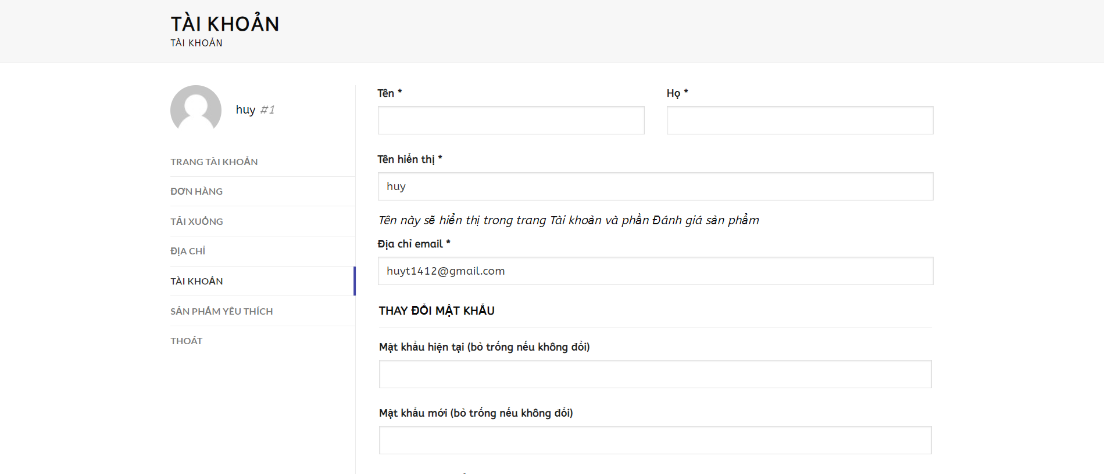
GIAO DIỆN WEBSITE
Giao diện trang tài khoản

Slide 11
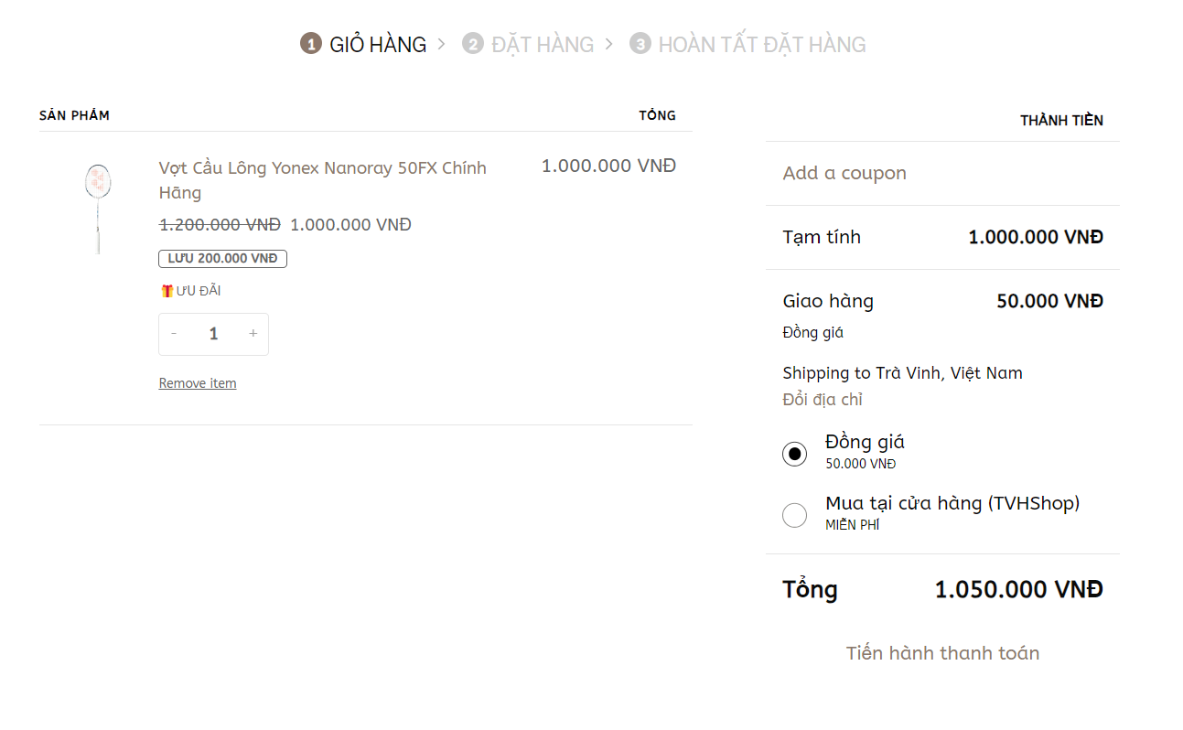
GIAO DIỆN WEBSITE
Giao diện trang giỏ hàng

Slide 12
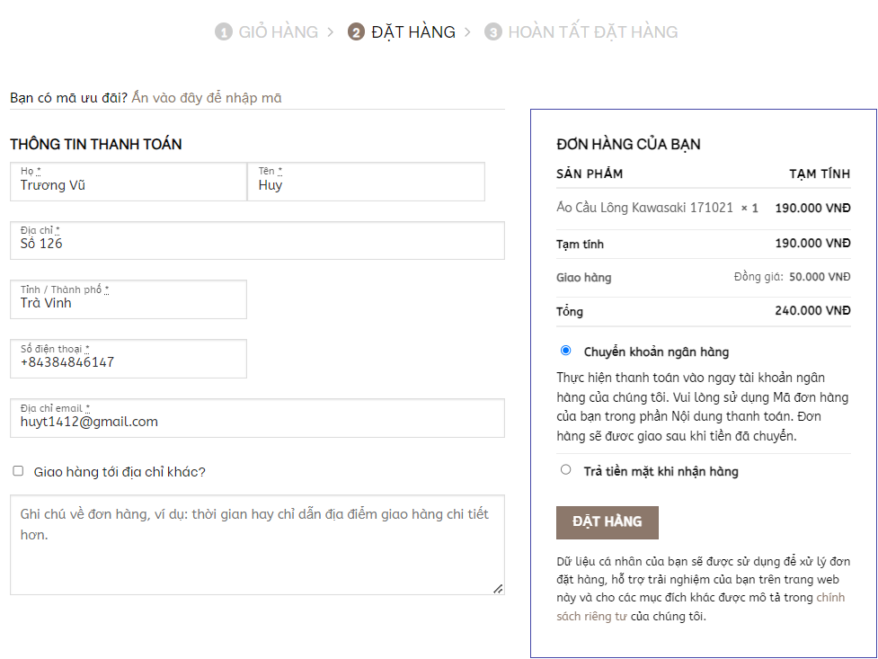
GIAO DIỆN WEBSITE
Giao diện trang thanh toán

Slide 13
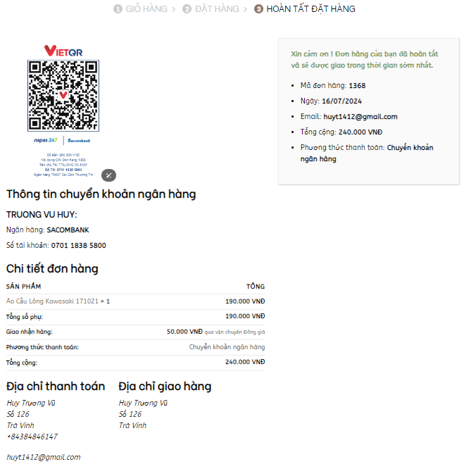
GIAO DIỆN WEBSITE
Giao diện hoàn tất đặt hàng

Slide 14
KẾT LUẬN
Đề tài “xây dựng Website bán hàng tích hợp thanh toán trực tuyến trên nền tảng WordPress” xuất phát từ thực tế ngày nay nhằm tạo ra một nền tảng cơ sở bổ trợ kiến thức cho bản thân khi thiết kế website cho doanh nghiệp, tổ chức hay website cá nhân sau này.
Mặc dù đã có nhiều cố gắng, tìm hiểu các kiến thức đã học, kết hợp tra cứu các tài liệu chuyên ngành nhưng do hạn chế về thời gian, cũng như khả năng và kinh nghiệm nên không tránh khỏi những thiếu sót nhất định.

Slide 15
ƯU ĐIỂM
HẠN CHẾ
Giao diện thân thiện với người dùng
Một số văn bản chưa được Việt hóa hoàn toàn
Giới thiệu các mặt hàng kinh doanh của doanh nghiệp đến với khách hàng
Việc thiết kế website bán hàng bằng WordPress chỉ thích hợp với những doanh nghiệp nhỏ với sản phẩm số lượng không nhiều nên có thể quản lý đơn hàng dễ dàng. Đối với một website bán hàng lớn thì sẽ bị hạn chế về hiệu suất vì chứa dung lượng lớn về dữ liệu.
Cho phép tra cứu mặt hàng khi khách hàng có nhu cầu tìm hàng
Tiếp nhận đơn đặt hàng của khách hàng
Cho phép khách hàng thanh toán trực tuyến
Cài đặt Theme và Plugin không phải lúc nào cũng dễ dàng, nếu không phù hợp về phiên bản sẽ xảy ra các xung đột.
Bố cục chức năng rõ ràng, khoa học, dễ sử dụng

Slide 16
XIN CẢM ƠN QUÝ THẦY CÔ

